Slide 1
Bygga Blogg Hemsida

Slide 2
Målet - Hitta en design & implementera
Hitta en snygg design som du tror du kan implementera
Några exempel sidor att leta på
https://www.behance.net/
https://dribbble.com/
Exempel på designen som jag använda och kopierade på min företagshemsida:
Design:
https://www.behance.net/gallery/108084427/Digital-Agency-Website-UIUX-Design
Resultat:
https://www.mustini.se/

Slide 3
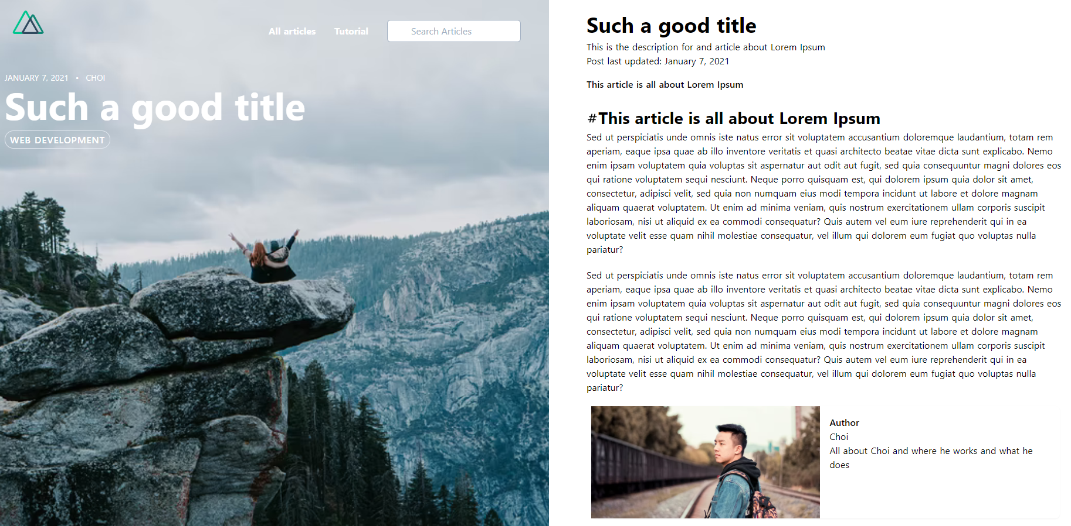
Tekniker
Bör ha koll på:
HTML/CSS/JavaScript
Vue.js
Vi ska lära oss:
Nuxt.js 3
Markdown
Nuxt Content
Tailwind CSS
Individuellt projekt
Blogg om ett intresse, ett ämne, er skolperiod, portfolio osv.

Slide 4
Processen
Del 1
Gå igenom Nuxt
Gå igenom Markdown
Gå igenom Tailwind CSS
Gå igenom Nuxt Content
Del 2
Utgå ifrån en design på nätet som ni ska återskapa
Bygg bloggen/hemsidan
Publicera bloggen, köpa och länka domän-namn om man vill
Publicera några artiklar, orkar man inte skriva artiklarna låt chat-gpt generera dem.
Del 3 - Snyggaste bloggen utses, kanske också vinner ett pris ☺

Slide 5

Del 1 - Repetera vue
Gå igenom den här tutorialen om du behöver repetera Vue.js: https://vuejs.org/tutorial/#step-1

Slide 6

Del 1 - Gå igenom nuxt
Nuxt.js är på samma sätt som Quasar ett ramverk ovanpå Vue.js.
Till skillnad från Quasar så tillhandahåller Nuxt inte några komponenter utan mer funktionalitet och moduler som förenklar arbetet med att bygga applikationer.
Många användbara moduler som nuxt/content och nuxt/image.
Kan generera statiska sidor vilket gör att en server inte behövs.
Nuxt hemsida:
https://nuxtjs.org/docs/get-started/installation
Ni ska gå igenom grunderna i Nuxt på den här sidan:
https://vueschool.io/courses/nuxtjs-fundamentals
En artikel som jag skrivit om skillnaderna mellan Wordpress och JAM-stack statiska sidor:
https://www.mustini.se/blogg/jamstack-eller-wordpress

Slide 7
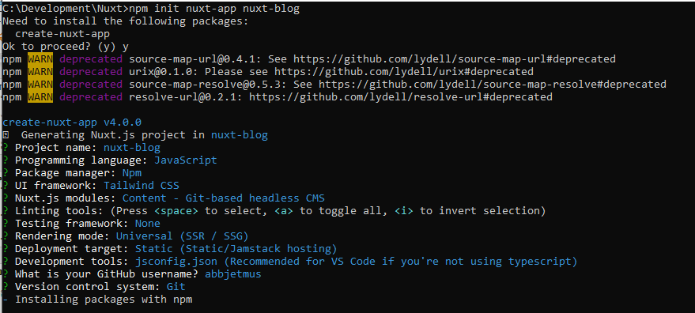
Skapa ett nuxt projekt

Slide 8
Övning Nuxt
Resultatmall hemsida för övningen
https://www.w3schools.com/w3css/tryw3css_templates_food_blog.htm
Skapa ett nytt Nuxt projekt och välj alternativen enligt bilden på föregående slide.
Lägg till en layouts-mapp och en default.vue komponent i mappen för att vara layout för hela sidan.
Skapa 3 sidor som det ska gå att navigera i mellan
index.vue – startsidan med alla rätter enligt länk.
dish-details mapp – som är del av sökvägen
_id.vue – dynamisk sida med detaljerad information om rätten, genom att klicka på en rätt i listan ska man hämna där.
about-us.vue – en om oss sida med information om restaurangen.

Slide 9
Del 1 - Gå igenom Markdown
Markdown är ett märkspråk för ren text som sedan kan konverteras till många olika format (pdf, HTML, wordfil)
Syftet med markdown är att man enkelt ska kunna läsa och skriva läsbar ren text, men med möjligheten att sedan kunna konvertera texten till strukturerad, rik text.
Syntaxen för att formatera texten för fet och kursiv stil, rubriker och punktlistor är förenklad jämfört med html-kod.
Där man i html skriver <h1>Rubriktext</h1> med start- och sluttaggar, skrivs samma sak # Rubriktext med markdown-syntax.
Kika lite på grunderna i markdown på den här sidan:
https://www.markdownguide.org/basic-syntax/

Slide 10
Övning Markdown
Resultatmall hemsida för övningen
https://www.w3schools.com/w3css/tryw3css_templates_food_blog.htm
Flytta eller skapa innehållet till rätterna i markdown filer.

Slide 11
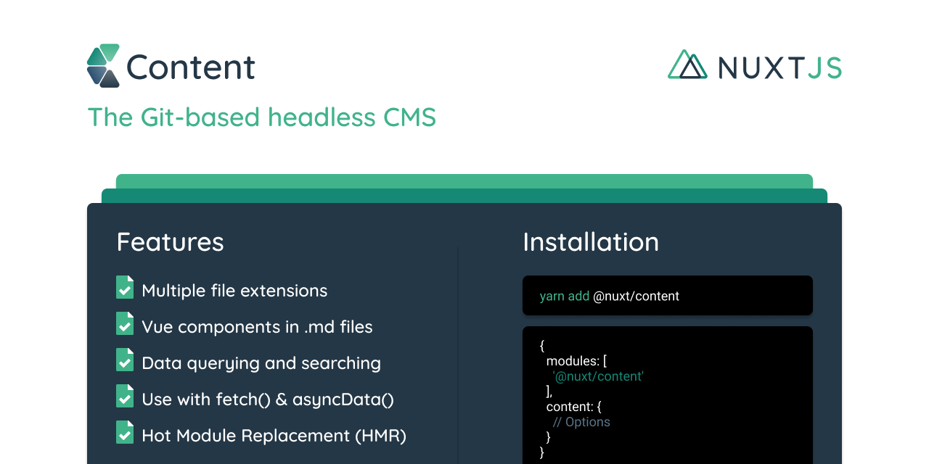
Del 1 - Gå igenom nuxt content
Nuxt Content är en modul i Nuxt som tillåter oss läsa in innehållet i olika filer genom ett smidigt API.
https://content.nuxtjs.org/

Slide 12
Övning Nuxt-content
Resultatmall hemsida för övningen
https://www.w3schools.com/w3css/tryw3css_templates_food_blog.htm
Läs in innehållet från markdown filerna till appens sidor och visa det istället för hårdkodat.

Slide 13

Del 1 - Gå igenom tailwind css
Tailwind CSS är ett CSS bibliotek som tillhandahåller en mängd klasser som gör det enkelt att applicera CSS på applikationer.
Tailwind CSS hemsida
https://tailwindcss.com/
Tailwind CSS test sida:
https://play.tailwindcss.com/
Bra video om Tailwind och övningar:
https://www.youtube.com/watch?v=4wGmylafgM4
Pdf:en till videon finns i samma mapp som den här presentationen.

Slide 14
Övning Tailwind CSs
Experimentera med Tailwind på test sidan från föregående slide.
Resultatmall hemsida för övningen
https://www.w3schools.com/w3css/tryw3css_templates_food_blog.htm
Applicera design och utseende på hemsidan så den ser ut som länken.
Använd Tailwind CSS.

Slide 15
DEL 2 – Bygg bloggen/hemsidan
Get to work!
Den här artikeln går igenom i princip allt vi ska göra:
https://nuxtjs.org/tutorials/creating-blog-with-nuxt-content/

Slide 16
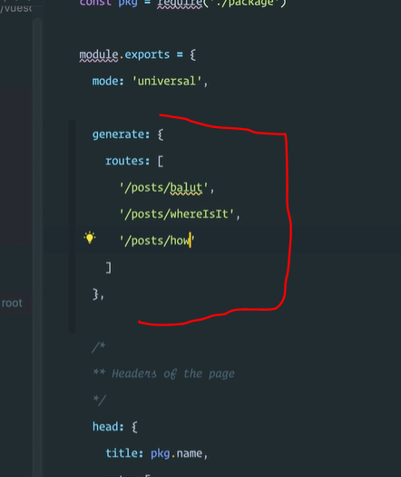
Innan publicering
För att Nuxt ska generera era artiklar så måste ni lista dem i nuxt.config.js enligt:
Där exemplet har posts som mapp i pages. Och _id är balut, whereIsIt…

Slide 17
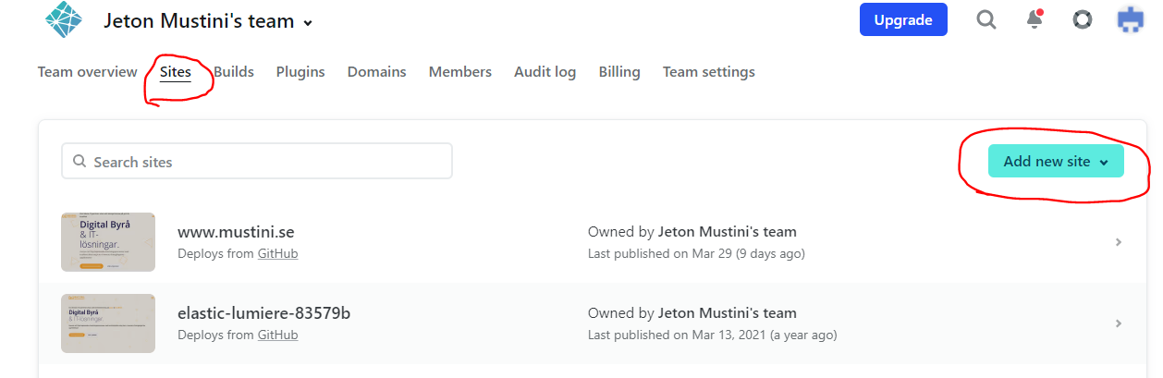
Publicera till Netlify
Börja med att skapa ett konto på Netlify: https://www.netlify.com
Ni kan välja signa-up med ert Github konto.
Väl inne på Netlify väljer ni Sites -> Add new site -> Import an existing project

Slide 18
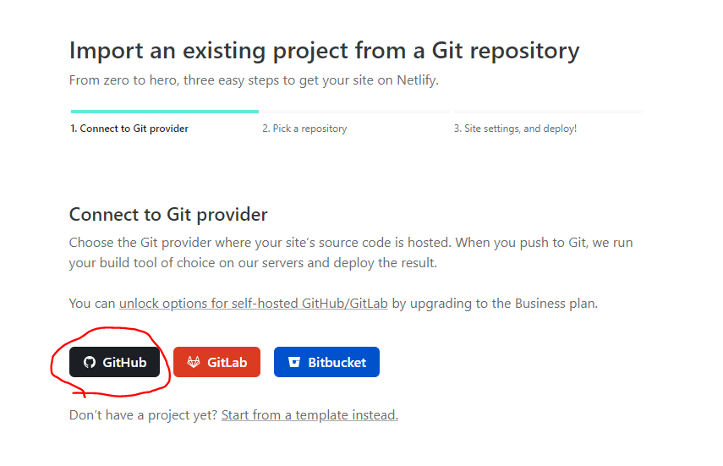

Slide 19
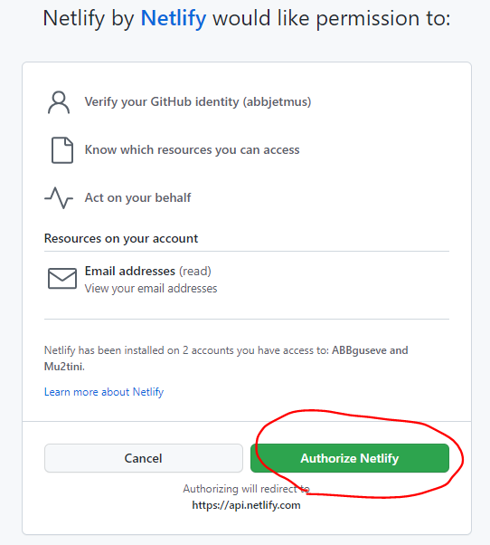

Slide 20
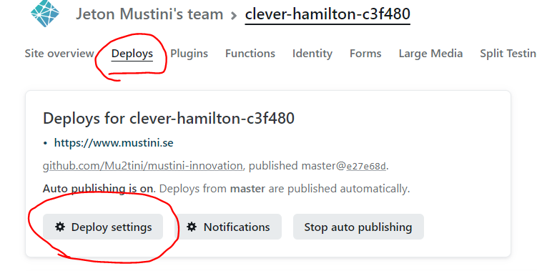

Slide 21
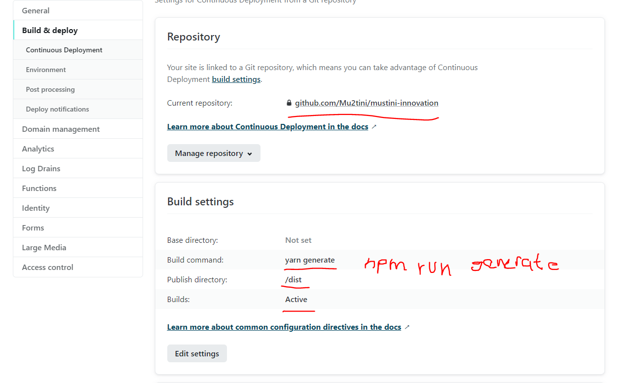

Slide 22
Inlämning
Länk till Github repository
Länk till bloggen via Netlify
Länk till inspirationssidor tex från Behance eller Dribble

Slide 23

Del 3 – utse vinnare som får packa väskorna

